Slide 1
Сьогодні
Організація класу
Станьте, діти, всі рівненько,
Посміхніться веселенько.
Настрій на урок взяли.
Працювати почали.

Slide 2

Сьогодні
Психологічна настанова – «Веселка»
Сядьте зручно, заплющте очі та уявіть веселку, зокрема, як граються, переливаються її кольори, уявіть себе серед цих барв. Який у вас настрій?

Slide 3
Сьогодні
14.10.2023
Пригадай
1. Чим відрізняється проза від поезії?
2. Що таке ритм, рима?

Slide 4



Сьогодні
14.10.2023
Слово дня
′
Кумед́ник — жартівник.
′
Вислови припущення, як слово пов'язане з темою.
Підручник.
Сторінка
100

Slide 5
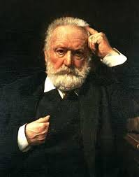
«Сміх – це сонце: воно проганяє зиму з людського обличчя.»
Віктор Гюго

Slide 6
Віршовані казки. Віршована мова (рима, строфа, ритм). Головні і другорядні персонажі. Василь Симоненко. «Цар Плаксій та Лоскотон»

Slide 7
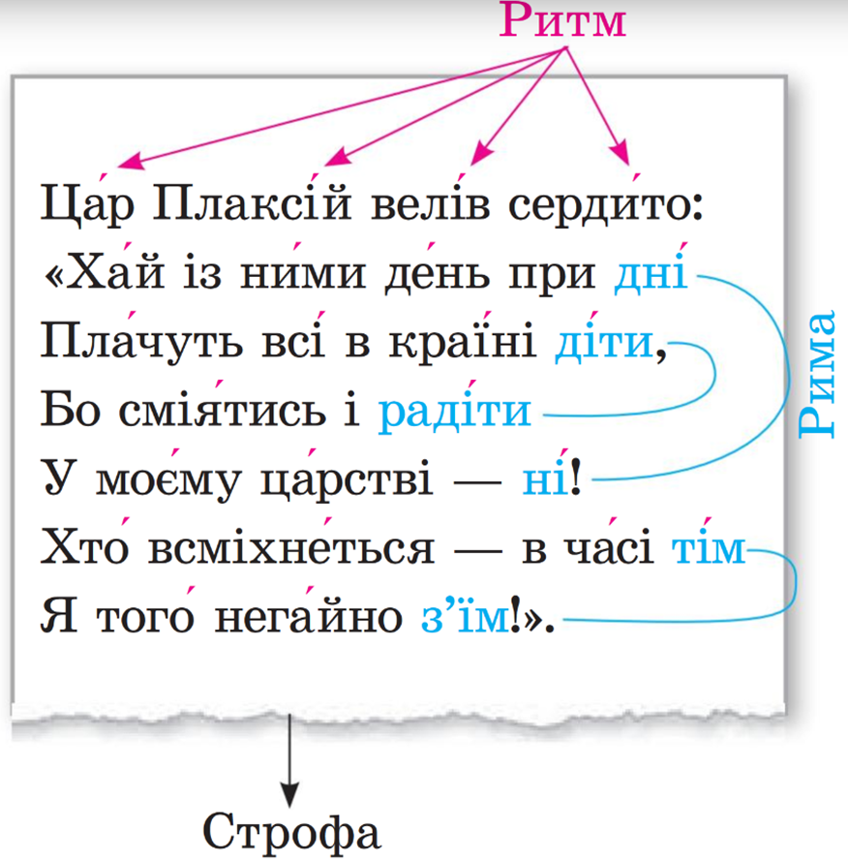
Сьогодні
РОБОТА З ПІДРУЧНИКОМ (ст.100). ЩО ТАКЕ ВІРШОВАНА МОВА?
14.10.2023
Віршованій мові властивий певний порядок у самій будові, рядки мають співзвучні закінчення — рими. Вони емоційно увиразнюють текст.
Віршована мова ритмічно організована. Ритм — рівномірне чергування наголошених і ненаголошених складів.
Рядки у віршованій мові спільною думкою, інтонацією та способом римування можуть об’єднуватися у строфу.

Slide 8
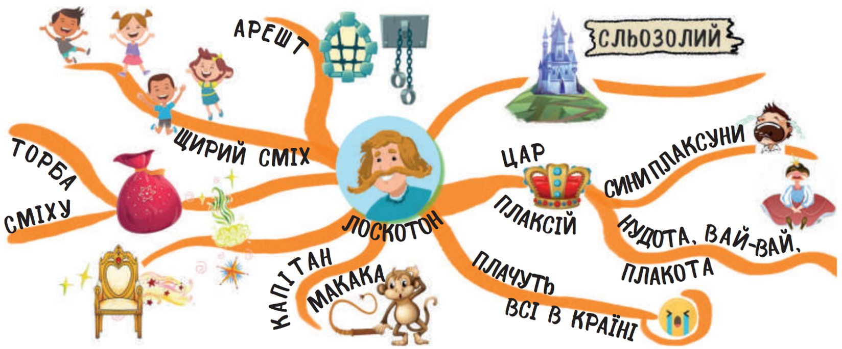
Чим здивувала тебе казка? Перекажи стисло зміст казки, скориставшись картою-підказкою на ст.105 підручника

Slide 9
Сьогодні
ФРОНТАЛЬНЕ ОПИТУВАННЯ
14.10.2023
Про що казка «Цар Плаксій та Лоскотон»?
Де краса-країна Сльозолий? Хто був її царем?
Як характеризують персонажів твору їхні імена?
Чому цар любив дитячий плач?
Що свідчить про любов людей до Лоскотона?
Чому саме капітан Макака спіймав Лоскотона?
Яка винагорода була тому, хто спіймає дядька
Лоскотона?
8. У чому полягає місія придворного поета? Чому він був
товстий?
9. Хто прийшов на допомогу Лоскотону в темницю?

Slide 10
Сьогодні
Прокоментуйте подані вислови. Які з тверджень відповідають змісту казки В. Симоненка?
14.10.2023
1. Людина відрізняється від усіх інших створінь здатністю сміятися.
2. Сміху, як закоханості, не навчиш. Сміх — натхнення.
3. Сміх — це сонце: воно проганяє зиму з людського обличчя.
4. Гумор — це рятувальний круг на хвилях життя.
5. Краще терпіти нужду й бути веселим, ніж жити в розкошах, не знаючи почуття радості.
6. Гумор і поезія є золотими воротами до всього чесного, благородного, прекрасного.
7. З особистих властивостей найбезпосередніше сприяє нашому щастю весела вдача.
8. Як міль одягові і черв’як дереву, так печаль шкодить серцю людини.

Slide 11
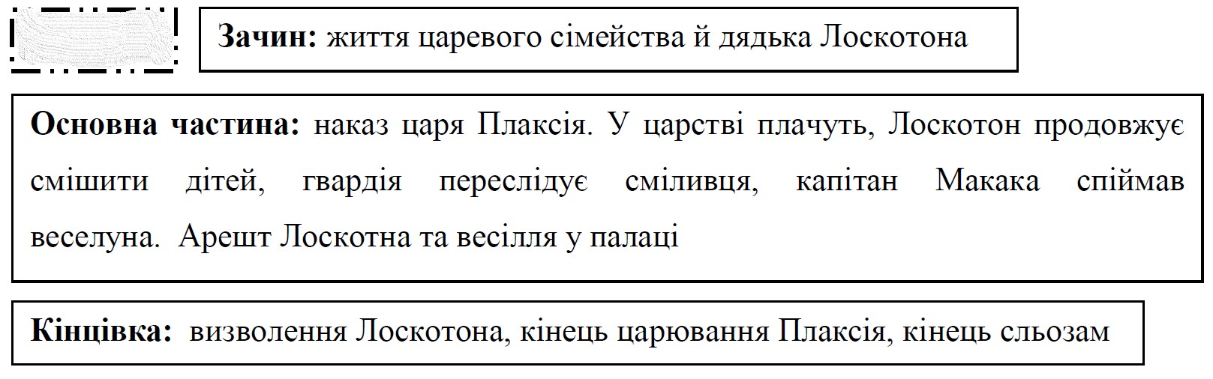
КОМПОЗИЦІЯ

Slide 12
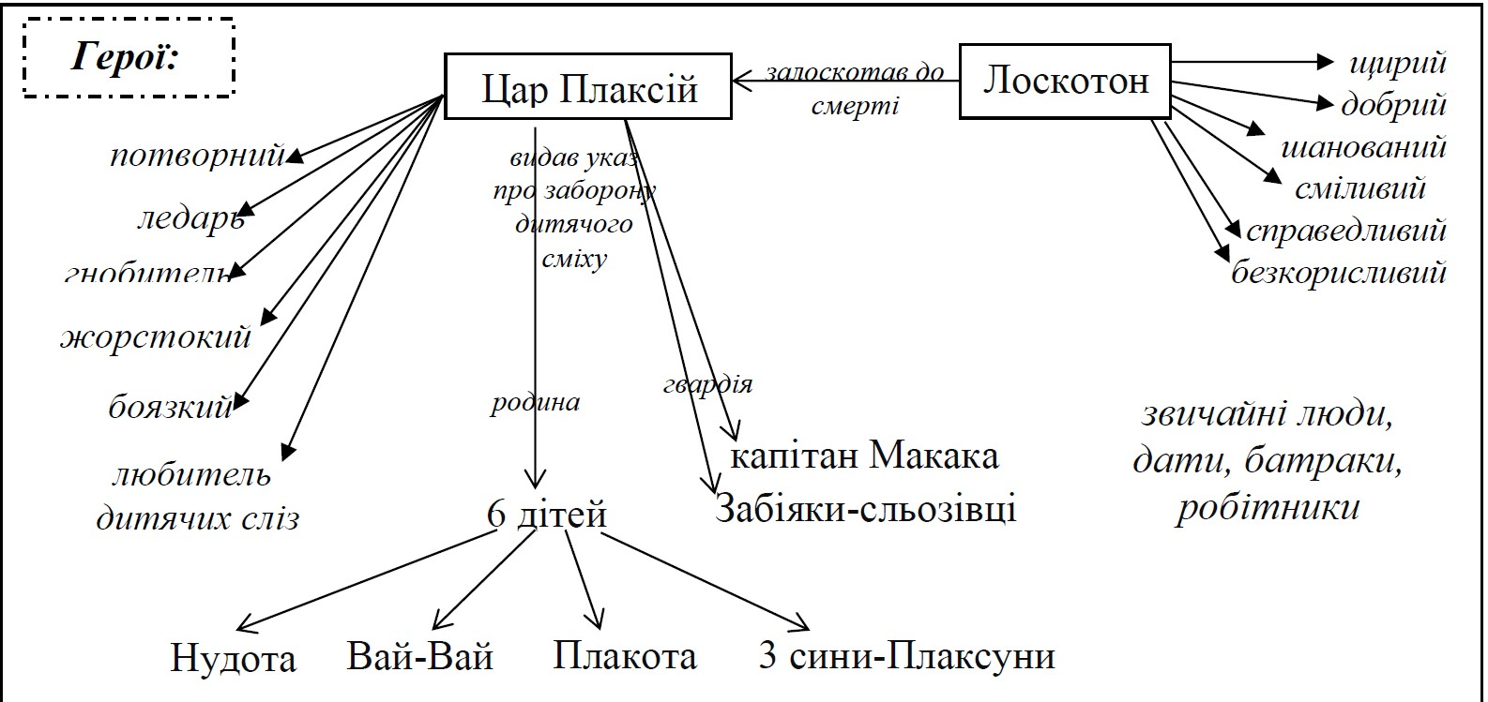

Slide 13
Порівняльна характеристика персонажів
Лоскотон | Плаксій

Slide 14
ПОРІВНЯЛЬНА ХАРАКТЕРИСТИКА ГОЛОВНИХ ГЕРОЇВ
Цар Плаксій | Лоскотон
Портрет
«Голова його мов бочка, Очі – ніби кавуни». | «Мав він вдачу теплу й щиру, Ще й лукавинку в очах…» «…лоскотливі мав він вуса І м’якенькі, наче пух. І м’яке волосся русе Розсипалося до вух.»
Вчинки
- наказував, щоб плакали всі діти; - пив сльози дітей; - погрожував тому, хто всміхається; - віддавав наказ гвардії, щоб шмагала тих, хто сміявся; | - приносить людям радість, розраду; - розважає дітей; - усім приносить сміх; - не боїться царя Плаксія
У чому була сила впливу на людей?
Забороняв сміятись і радіти, видав заборони проти лоскоту. | Вселяв у людях радість
Життєва позиція
Мріяв встановити віковічне царство сліз. | Приходив до голодної малечі і усім приносив сміх.
Ставлення до людей
Робить життя людей нестерпним, ненавидить їх, знущається з людей своєї країни. | Співчутливо відноситься до людей.
Ставлення людей до героя твору
Гнівалися на нього, ненавиділи | Люблять, поважають, радісно зустрічають
Риси характеру
Злий, жорстокий, похмурий, грізний, песиміст | Добрий, веселий, співчутливий, життєрадісний, оптиміст.

Slide 15
ЦИТАТНА ХАРАКТЕРИСТИКА.
ПЛАКСІЙ
ЛОСКОТОН
Портрет:
Голова його — мов бочка,
Очі — ніби кавуни.
Жорстокість:
Хай із ними день при дні
Плачуть всі в країні діти,
Бо сміятись і радіти
У моєму царстві — ні!
Хто всміхнеться — в часі тім
Я того негайно з’їм!
Захоплення царя:
Цар любив, як плачуть діти,
Бо любив їх сльози пити.
Портрет:
Мав він вдачу теплу й щиру,
Ще й лукавинку в очах...
Лоскотливі мав він вуса
І м’якенькі, наче пух,
І м’яке волосся русе
Розсипалося до вух.
І була накидка сіра...
На плечах...
Вразливість сміху героя:
Він як прийде, залоскоче?
То сміється, хто й не хоче.
Сміливість:
Не боявся цих заслон:
Він ходив по всій країні
І носив з собою сміх.

Slide 16
ЦИТАТНА ХАРАКТЕРИСТИКА.
ПЛАКСІЙ
ЛОСКОТОН
Ненависть до Лоскотона:
Не любили Лоскотона
Цар Плаксій і Плаксуни
Видавали заборони
Проти лоскоту вони.
Жорстокість до підданих:
І за дядьком Лоскотоном
Із нагайками в руках
Охоронці злих законів
Полювали по хатах.
Боязливість:
Бо уже цей Лоскотон
Скоро нам розвалить трон.
Хвастливість:
Ми тепер встановим скрізь
Віковічне царство сліз!
Повага людей до Лоскотона:
Бо його завжди і всюди
Од ловців ховали люди...
А вночі йшли до в’язниці
Батраки й робітники,
Щоб звільнити із темниці
Лоскотна навіки.
Діяльність героя:
Йшов собі в бідняцькі хати
їхніх діток розважати.
Помста Лоскотона царю:
Став царя він лоскотати,
І Плаксій став реготати.
Так сміявсь — аж заливався,
Аж від реготу качався.

Slide 17
Охарактеризуйте…
Дітей царя трьома епітетами;
Капітана Макаку трьома епітетами;
Людей, які переховувалита звільнили Лоскотона трьома епітетами.

Slide 18
Що таке…
Епітет?
Порівняння?

Slide 19
Песимізм
Песимізм -- ПЕСИМІЗМ, у, ч. Світосприймання, перейняте
смутком, безнадією, зневірою в
успіх, у краще майбутнє; протилежне оптимізм.

Slide 20
Оптимізм
Оптимізм -- ОПТИМІЗМ, у, ч. Світосприймання, перейняте бадьорістю, життєрадісністю, твердою вірою
в краще майбутнє,в успіх; протилежне песимізм

Slide 21
Подумайте…
Яке значення для людини має оптимістичний погляд на світ, на життя?
А песимістичний?
Чи можете ви навести приклад з літератури, кіно чи власного життя?

Slide 22
Сьогодні
14.10.2023
Вправа «Трибуна думок»
Цар Плаксій та його родина належать до песимістів чи оптимістів? Розкажи однокласникам / однокласницям, що ти знаєш про цих людей.

Slide 23
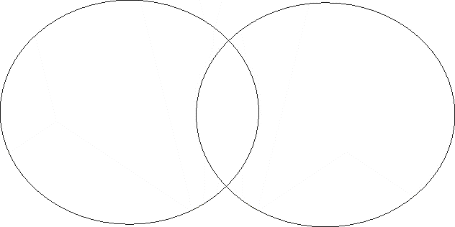
План
Відмінне:
Ставлення автора до героя.
Зовнішність.
Добрий чи злий.
Оптиміст чи песиміст.
Ставлення героя до людей.
Ставлення людей до героя.
Спільне:
Робота в парах
Діаграма Вена

Slide 24
Діаграма Вена
Плаксій
Автор не любить!
Потворна зовнішність.
Злий.
Жорстокий і песимістичний.
Знущається з людей
своєї країни, народ не любить свого володаря.
Лоскотон
Автор любить, викликає захоплення в читача.
Приваблива зовнішність.
Добрий.
Дарує сміх і радість.
Розраджує у нелегкому житті; люблять люди; визволяють;
піклуються.
Л
І
Д
Е
Р
И

Slide 25
Робота у зошитах. Заповнення паспорту твору.
Тема твору – зображення казкового царства, де панує сум, сльози, жорстокість, і тієї сили, яка протистоїть поганому.
Ідея – любити життя, виховувати в собі уважне ставлення до людей, позитивний погляд на світ, бути оптимістом.
Жанр – літературна віршована казка

Slide 26
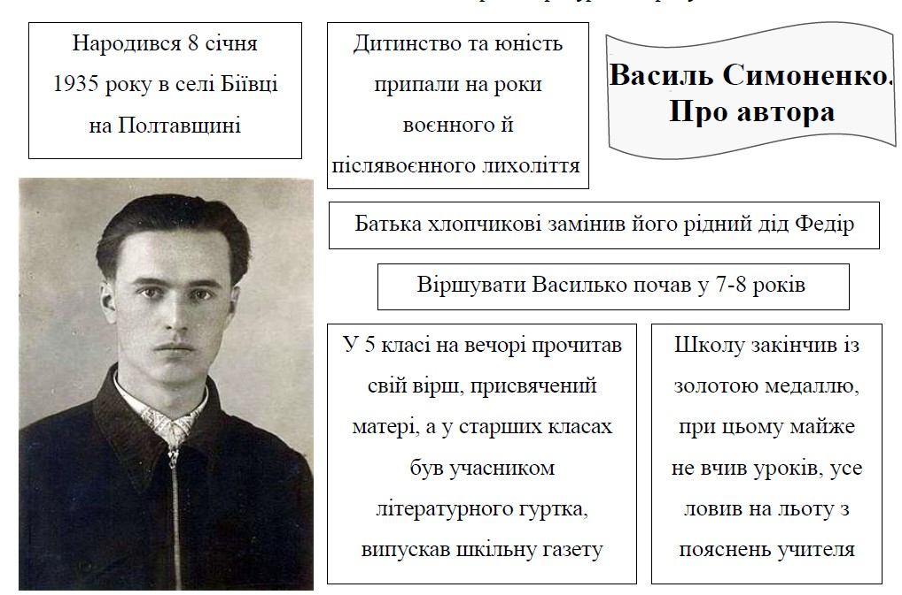

Slide 27
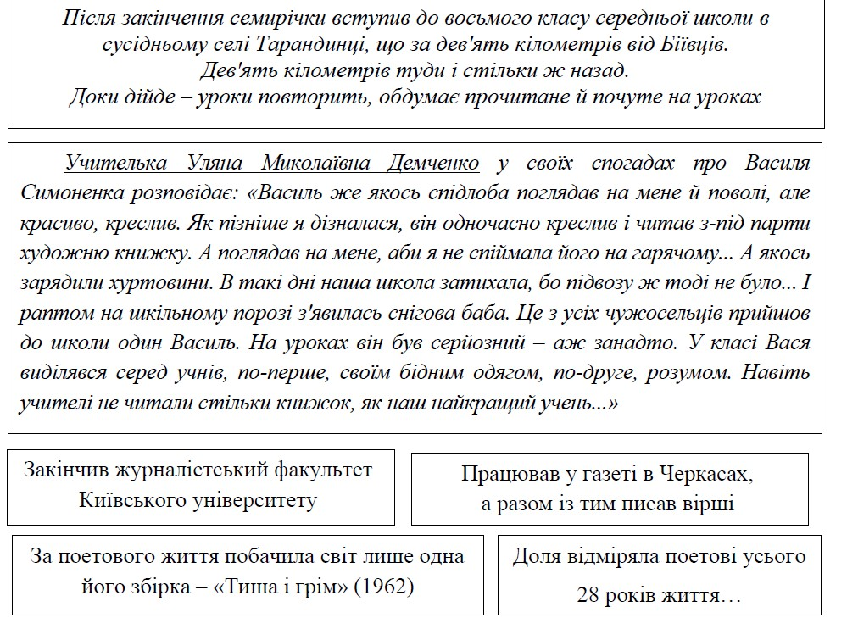

Slide 28
ДОМАШНЄ ЗАВДАННЯ
Уявіть, що Лоскотон не переміг Плаксія. Що сталося б із країною? Напишіть про це 5-7 речень.
Познайомтесь більш детально з біографією Василя Симоненка і заповніть сторінку про письменника в друкованому зошиті.

